Slide 1
Ghettoer & Koncentrationslejre
Einzatskommandoer, ghettoer

Slide 2
Dagens program
1) Angrebet på Polen
2) Hvor skal man gøre af alle jøderne?
3) Umenneskeliggørelse af jøderne
4) Anden verdenskrig (film) ☺
5) Opsamling

Slide 3
Angrebet på polen
Hvad var det nu lige Molotov-Ribbentrop pagten havde med det hele at gøre?
Som vi husker starter 2.VK med Tysklands invasion af Polen
Men der bor mange jøder i Polen, det er tyskerne trætte af
Angrebet på Polen var ikke bare en militær erobringskrig, der skulle give tyskerne Lebensraum. Det var en racekrig mod laverestående racer, der truede den ariske races overlevelse.

Slide 4
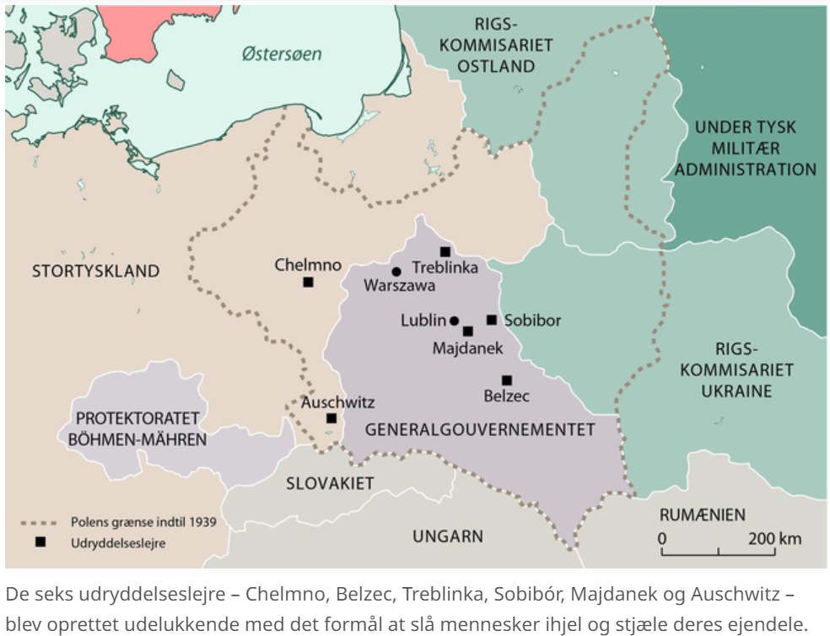
Tyskland for tyskerne
De erobrede polske områder, som skulle indlemmes i Tyskland, skulle nu gøres "judenrein" (renset for jøder)
I stedet skulle der blive plads til de såkaldte folketyskere, dvs. tyskere, der havde boet uden for det tyske rige, bl.a. i Baltikum.

Slide 5
Tyskland for tyskerne
Generelguvernmentet bliver et slags lovløst område hvor SS bare hersker
De mange jøder blev placeret i ghettoer – Formelt set selvstyrende
I praksis et kummerligt liv
I sommeren 1941 døde 5.000 jøder om dagen i ghettoen i Warszawa.

Slide 6
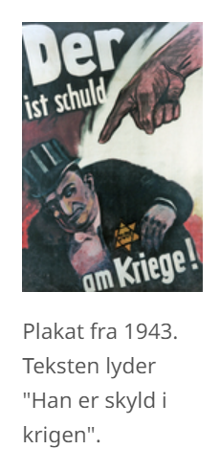
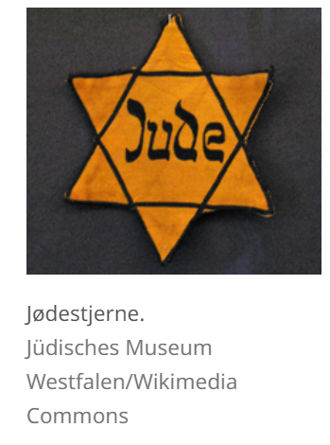
De jødiske ghettoer og isolation
Det kummer lige liv i ghettoen og den intense propaganda har umenneskeliggjort jøderne i sådan en grad, at det accepteres de behandles sådan.

Slide 7
I gang med 2.VK
https://www.youtube.com/watch?v=cW-2xlqmF9Q&t=590s&ab_channel=ZekiLaurentSadic

